Slide 1
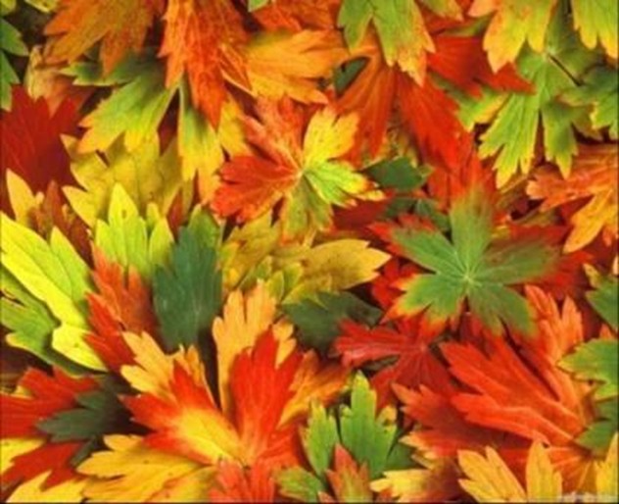
Внеклассное мероприятие
«Краски осени»
Работу выполнили: группа учащихся 4 «А» класса МООУ СШИ №6.

Slide 2
Осень
Осенью восхищались многие писатели, художники, музыканты…. И каждый по – своему показал её в своих произведениях.

Slide 3
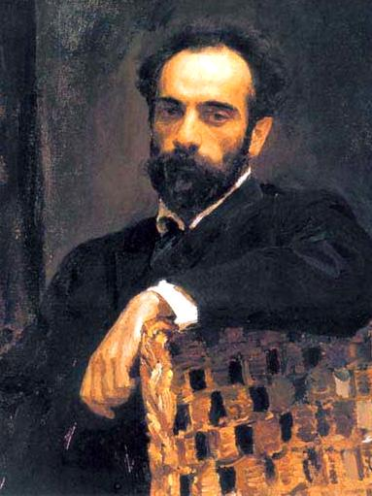
Исаак Ильич Левитан, русский
художник

Slide 4
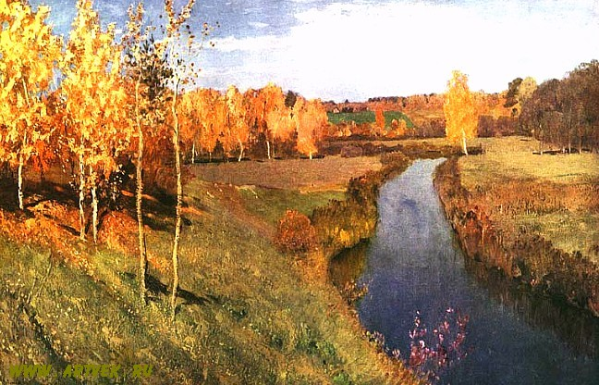
Золотая осень И.И. Левитан

Slide 5
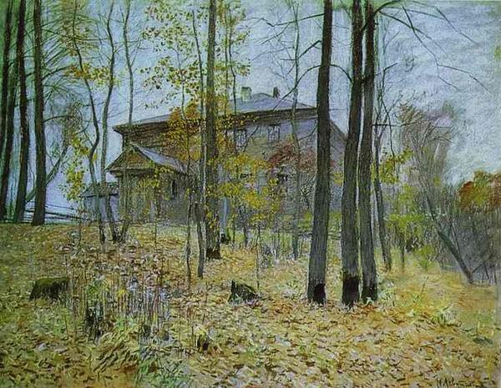
И.И. Левитан. Осень

Slide 6
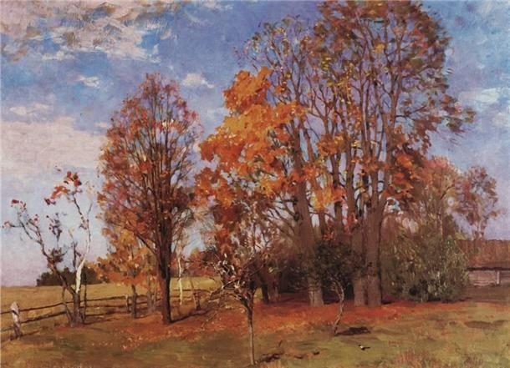
Левитан И.И.Осень. Березки 1899 (Сумский художественный музей)

Slide 7
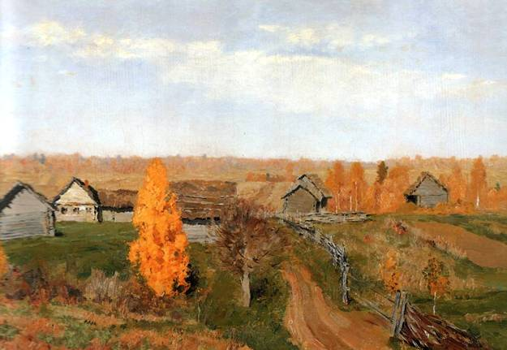
Последние листы с нагих своих ветвей. Левитан И.И. Золотая осень

Slide 8
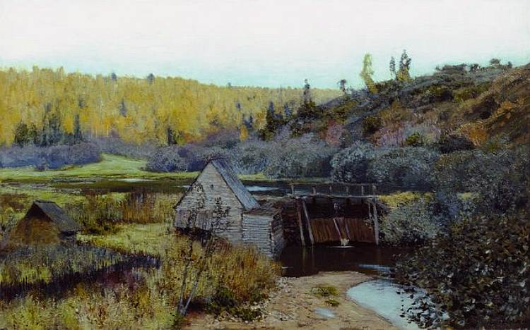
Левитан И.И. - Осень. Мельница. Плёс

Slide 9
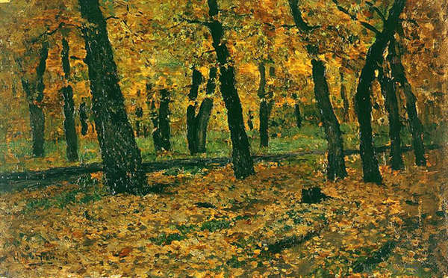
И.И.Левитан

Slide 10
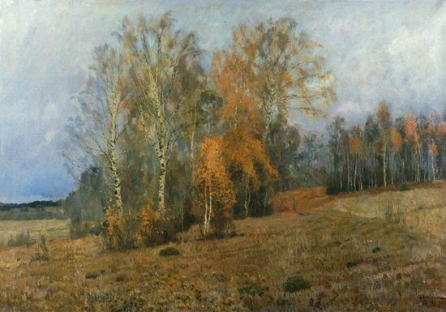
Октябрь (Осень) - Левитан

Slide 11
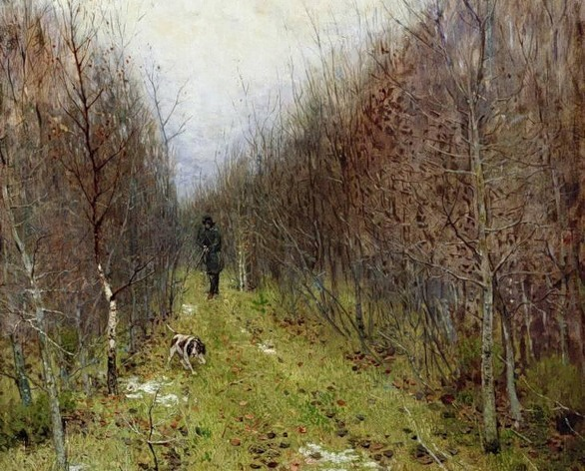
Картина Осенний пейзаж

Slide 12
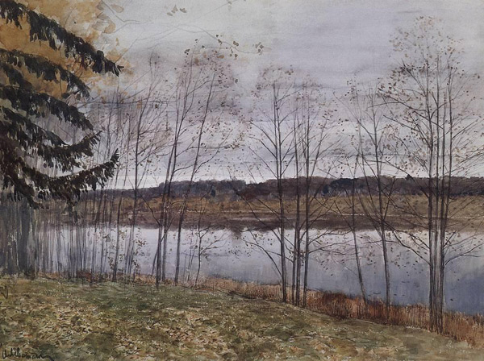
Картина Исаака Левитана Осень

Slide 13
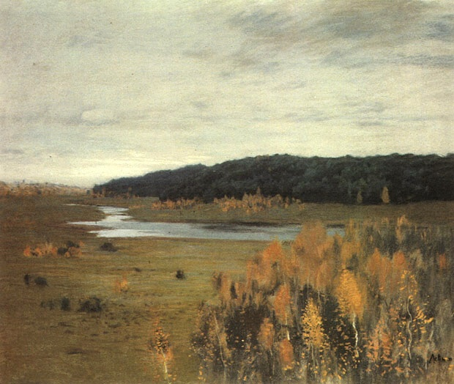
Картина Исаака Левитана Долина реки. Осень.

Slide 14
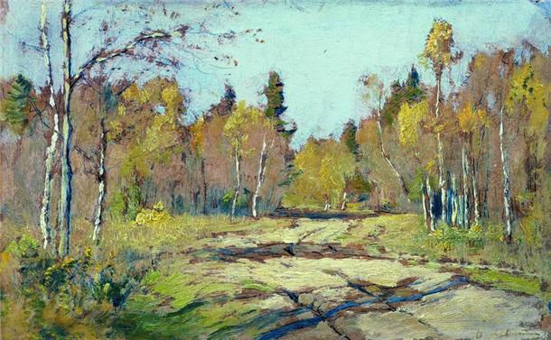
В эту осень - мы не одни в созвучии колоколов.

Slide 15
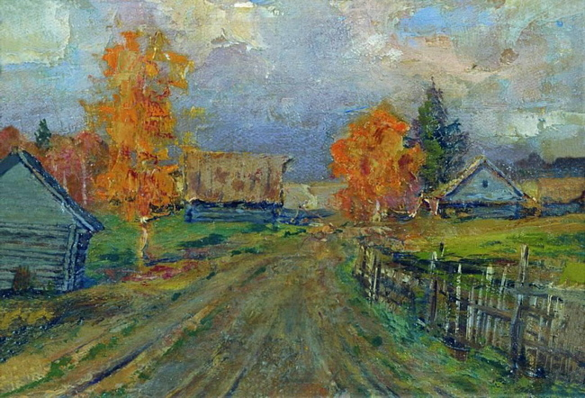
Исаак Левитан. Пейзажи всей России

Slide 16
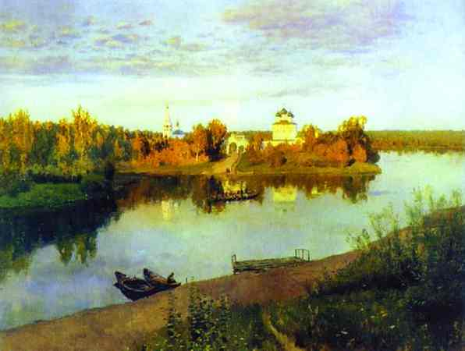
Левитан - Вечерний звон. 1892

Slide 17
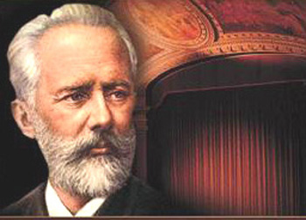
Пётр Ильич Чайковский

Slide 19
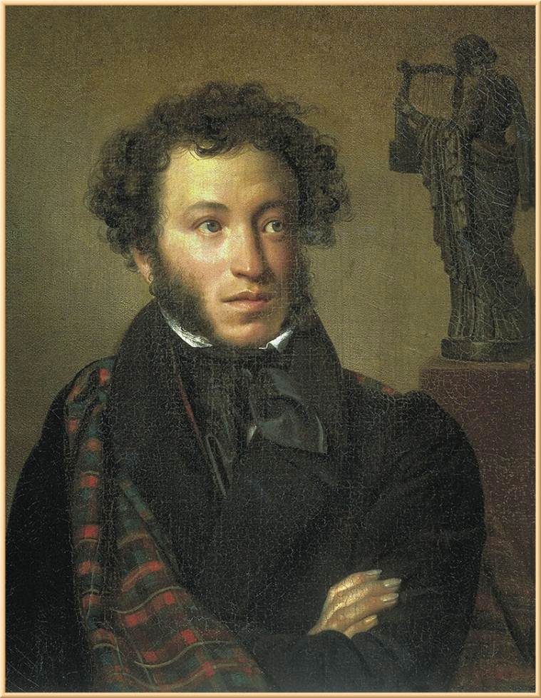
Александр Сергеевич Пушкин

Slide 20
А. С. Пушкин
Уж небо осенью дышало, Уж реже солнышко блистало, Короче становился день, Лесов таинственная сень С печальным шумом обнажалась. Ложился на поля туман, Гусей крикливых караван Тянулся к югу: приближалась Довольно скучная пора; Стоял ноябрь уж у двора.

Slide 21
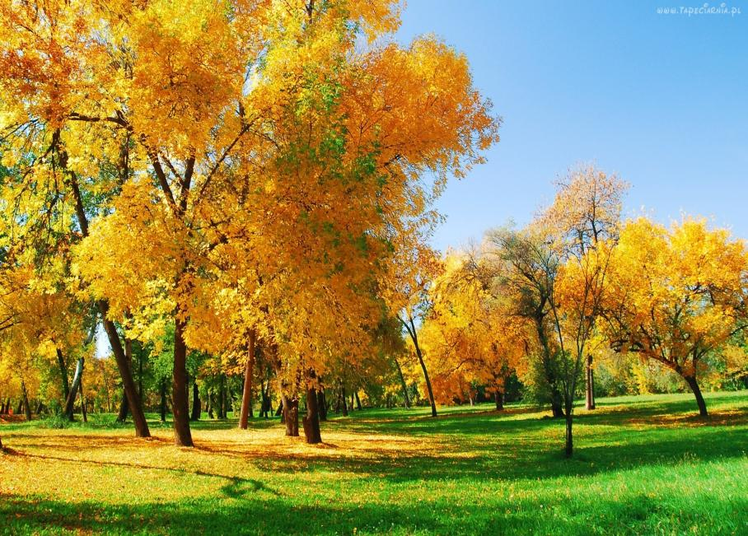
Иван Бунин
Лес, точно терем расписной,
Лиловый, золотой, багряный,
Веселой, пестрою стеной
Стоит над светлою поляной.
Березы желтою резьбой Блестят в лазури голубой, Как вышки, елочки темнеют, А между кленами синеют То там, то здесь в листве сквозной Просветы в небо, что оконца.
Лес пахнет дубом и сосной, За лето высох он от солнца, И Осень тихою вдовой Вступает в пестрый терем свой…

Slide 22
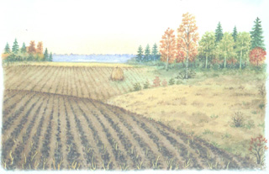
Фёдор Иванович Тютчев
Есть в осени первоначальной
Короткая, но дивная пора -
Весь день стоит как бы хрустальный,
И лучезарны вечера...
Где бодрый серп гулял и падал колос,
Теперь уж пусто всё - простор везде,-
Лишь паутины тонкий волос
Блестит на праздной борозде.
Пустеет воздух, птиц не слышно боле,
Но далеко ещё до первых зимних бурь -
И льётся чистая и тёплая лазурь
На отдыхающее поле...

Slide 23
К. Д. Бальмонт
Поспевает брусника,
Стали дни холоднее,
И от птичьего крика
В сердце стало грустнее.
Стаи птиц улетают
Прочь, за синее море.
Все деревья блистают
В разноцветном уборе.
Солнце реже смеется,
Нет в цветах благовонья.
Скоро Осень проснется
И заплачет спросонья.

Slide 24
Источники
images.yandex.ru› картины и.и. левитана осень
ru.wikipedia.org›wiki…осень
bibliotekar.ru

